Slide 1
Jak podat v InSIS přihlášku do Grantové soutěže IGA/A
Seminář GS IGA/A
VŠE, 30. 9. 2020
Ing. Martina Sušánková, vedoucí OVV

Slide 2
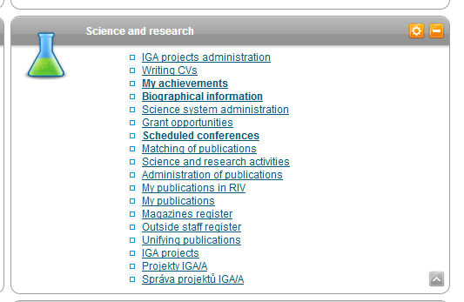
Otevření přihlášek v InSIS (30. 9. 2020)

Slide 3
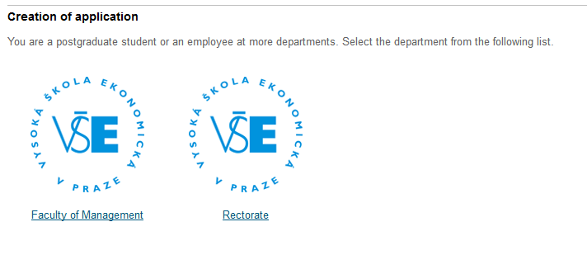
Založení přihlášky (přihláška pro účely semináře byla založena v InSIS - test dne 23.9.2020)

Slide 4
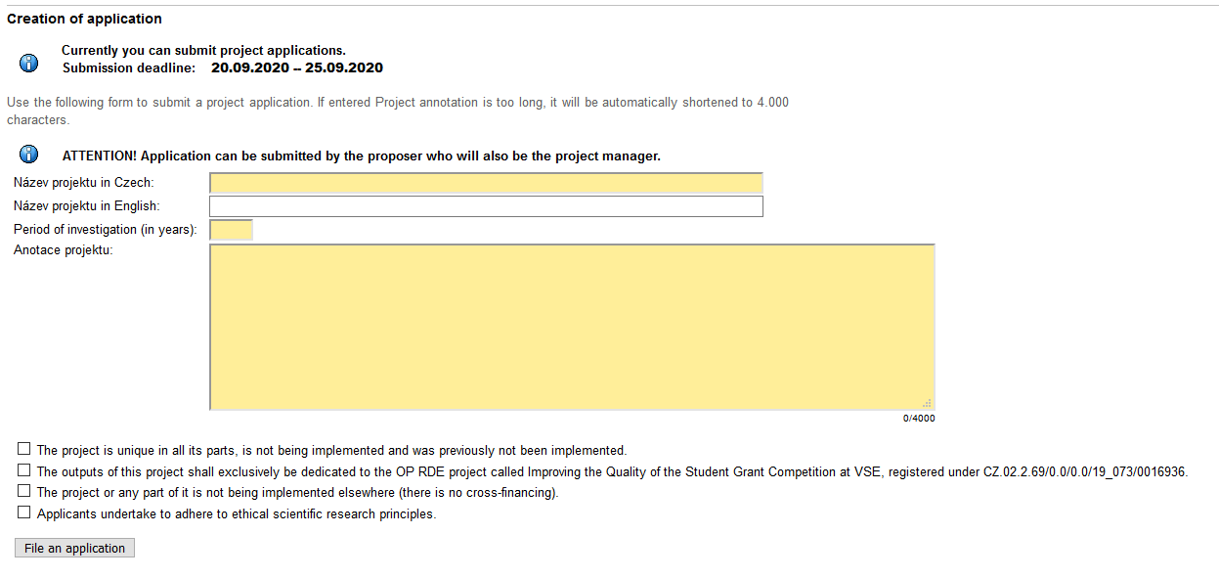
Založení přihlášky

Slide 5
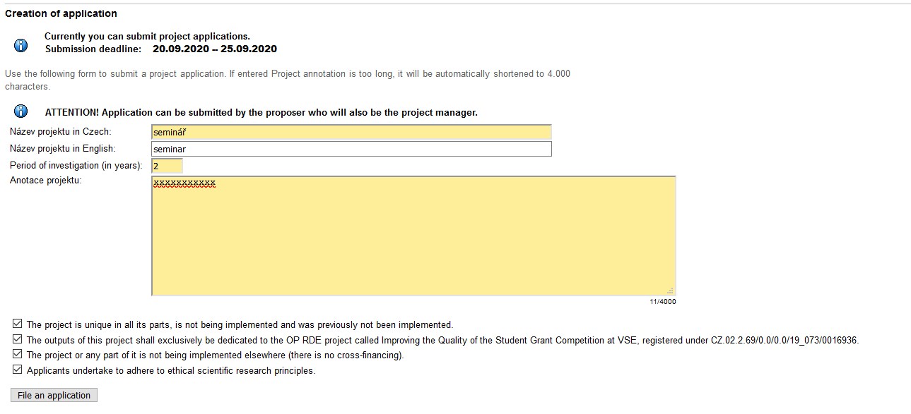
Založení přihlášky

Slide 6
Stav po založení přihlášky, vstup do přihlášky

Slide 7
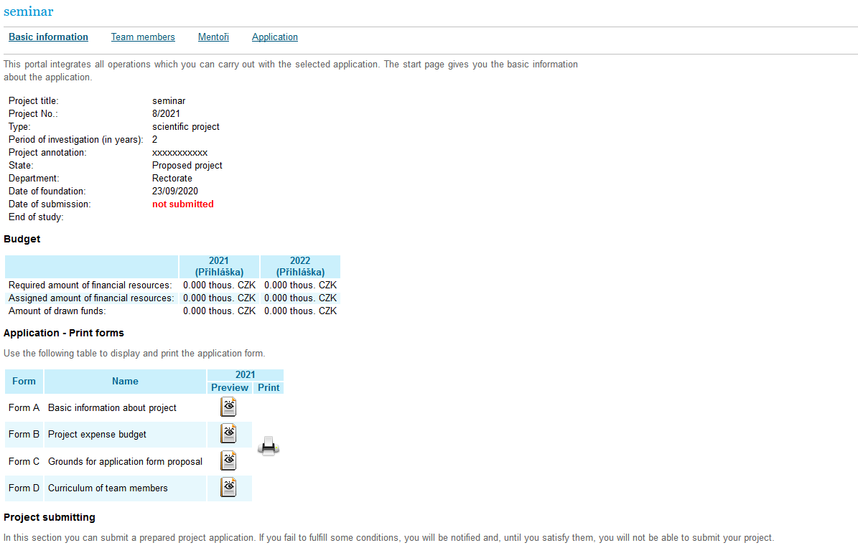
Základní informace

Slide 8
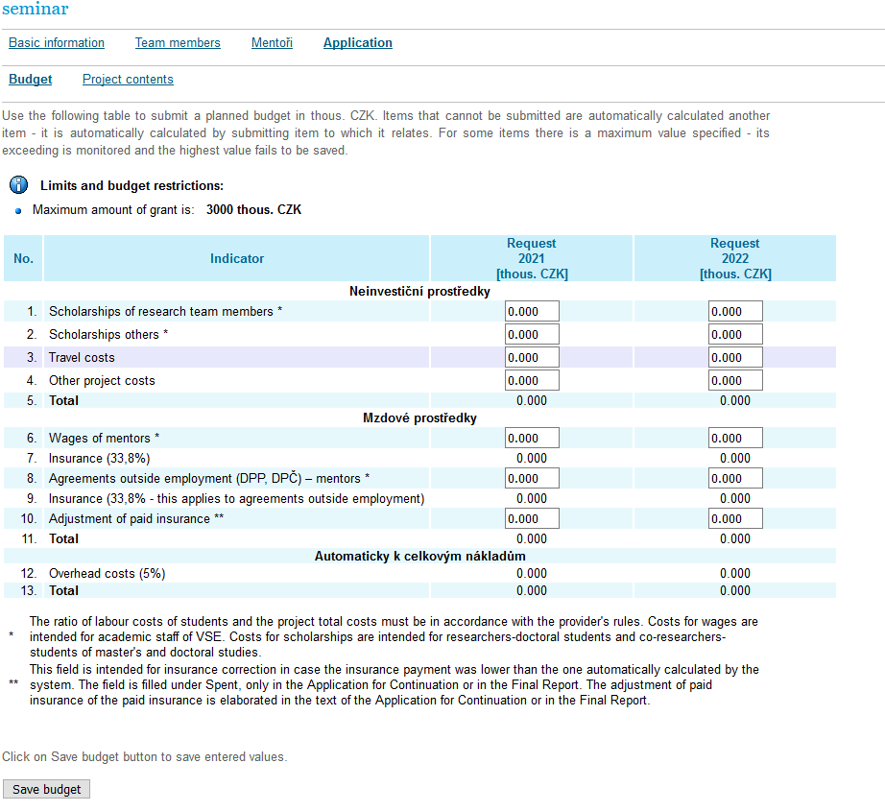
Přihláška - rozpočet

Slide 9
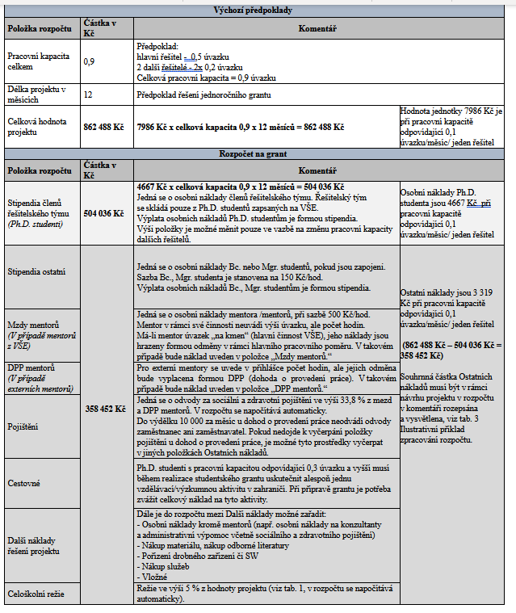
Příloha Pravidel – Návod na zpracování přihlášky (tab.2)

Slide 10
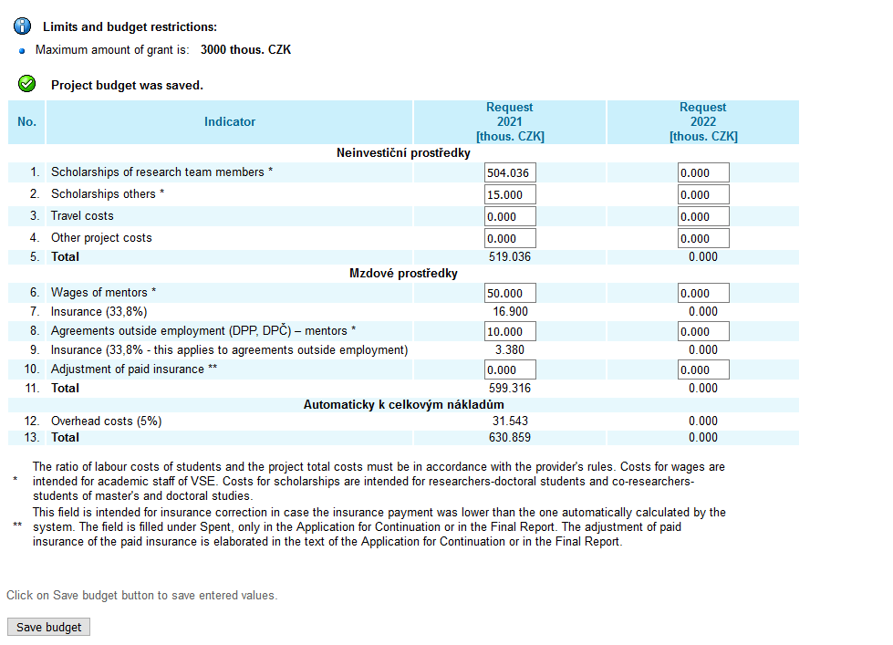
Přihláška - plánování rozpočtu

Slide 11
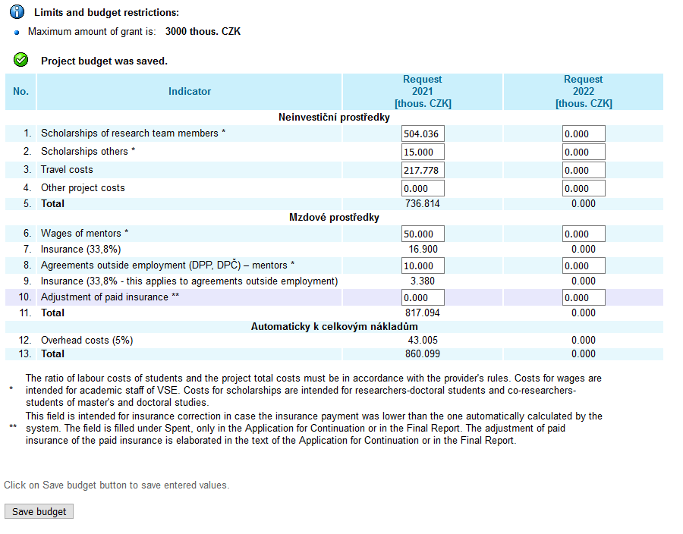
Přihláška - plánování rozpočtu

Slide 12
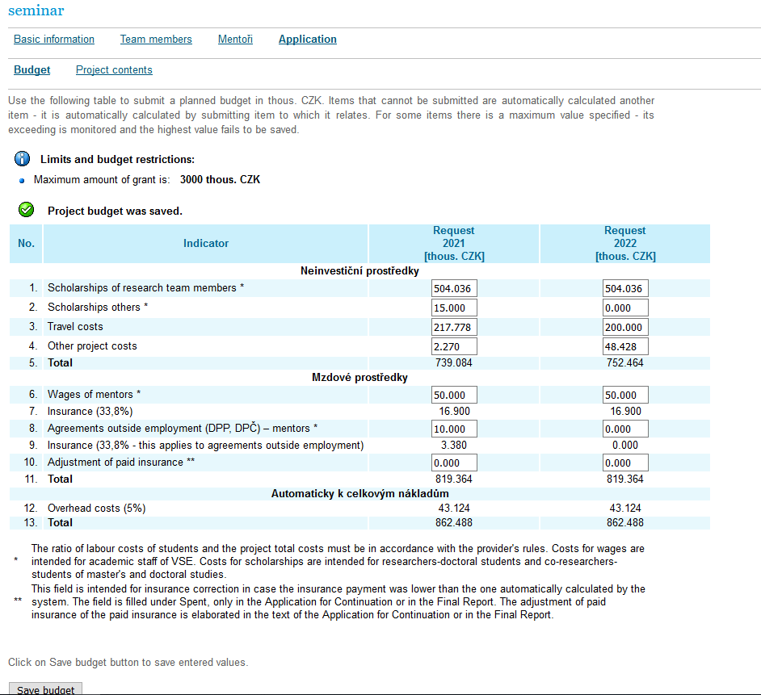
Přihláška - plánování rozpočtu

Slide 13
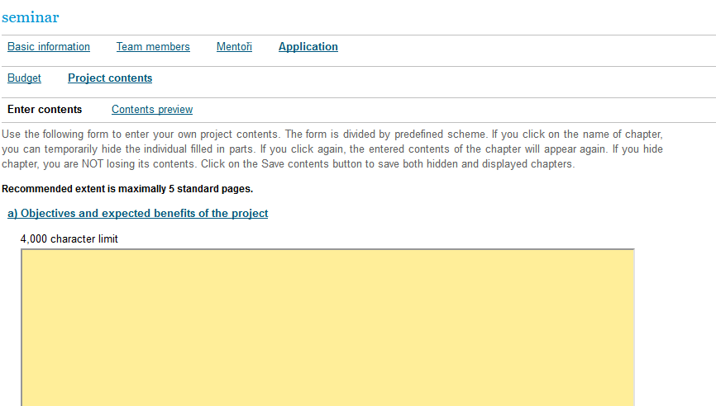
Přihláška – obsah projektu

Slide 14
Přihláška – obsah projektu
Objectives and expected benefits of the project
b) Analysis of the current state of knowledge
c) Project methodology
Project management: project schedule, involvement of individual researchers and mentors in the project
e) Expected project publication outputs
Up to the 10 most important publications of the research team over the past 5 years

Slide 15
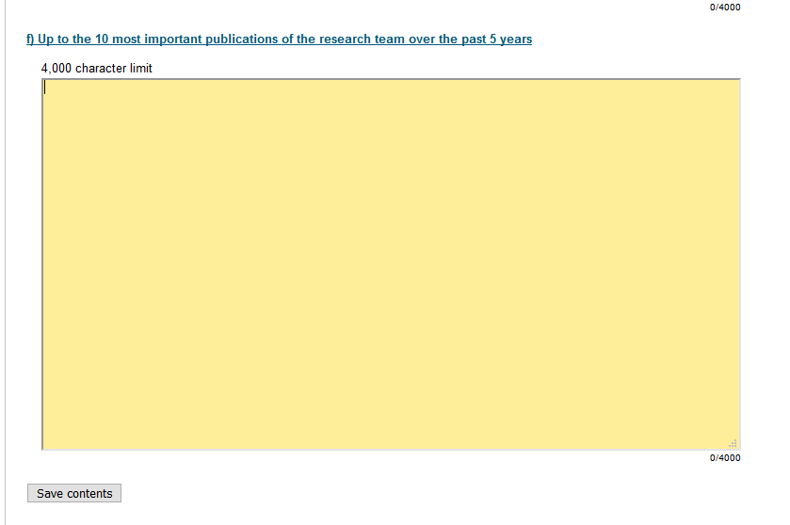
Přihláška – uložení obsahu projektu

Slide 16
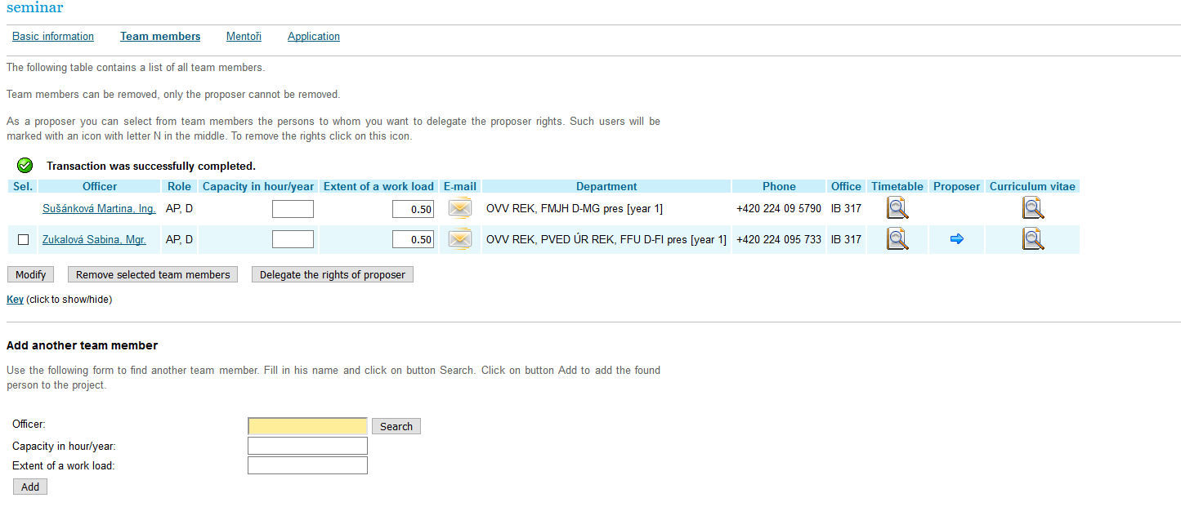
Přihláška – životopisy řešitelů (CV)

Slide 17
Tvorba CV (zakládá každý člen týmu i mentor)

Slide 18
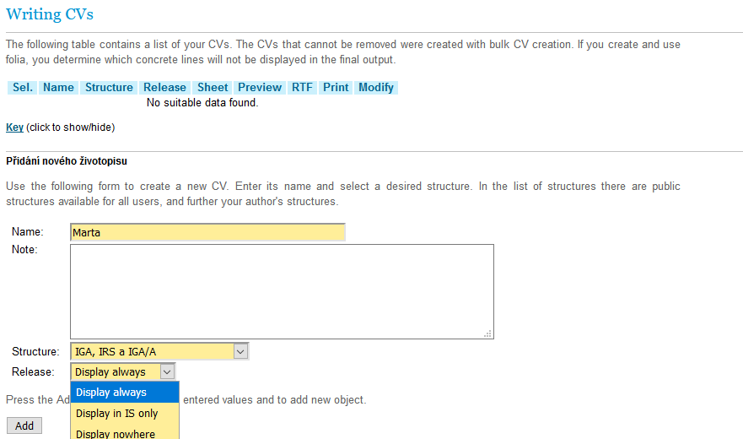
Tvorba CV - založení

Slide 19
Zpracování CV

Slide 20
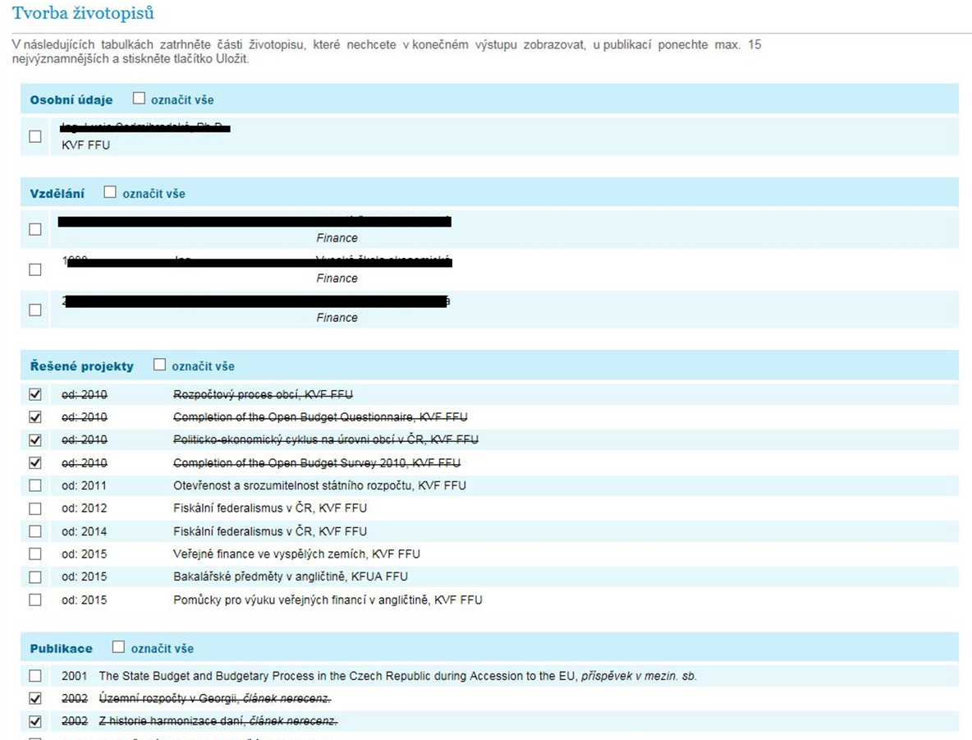
Zpracování CV - folie

Slide 21
Přihláška-dokončení

Slide 22
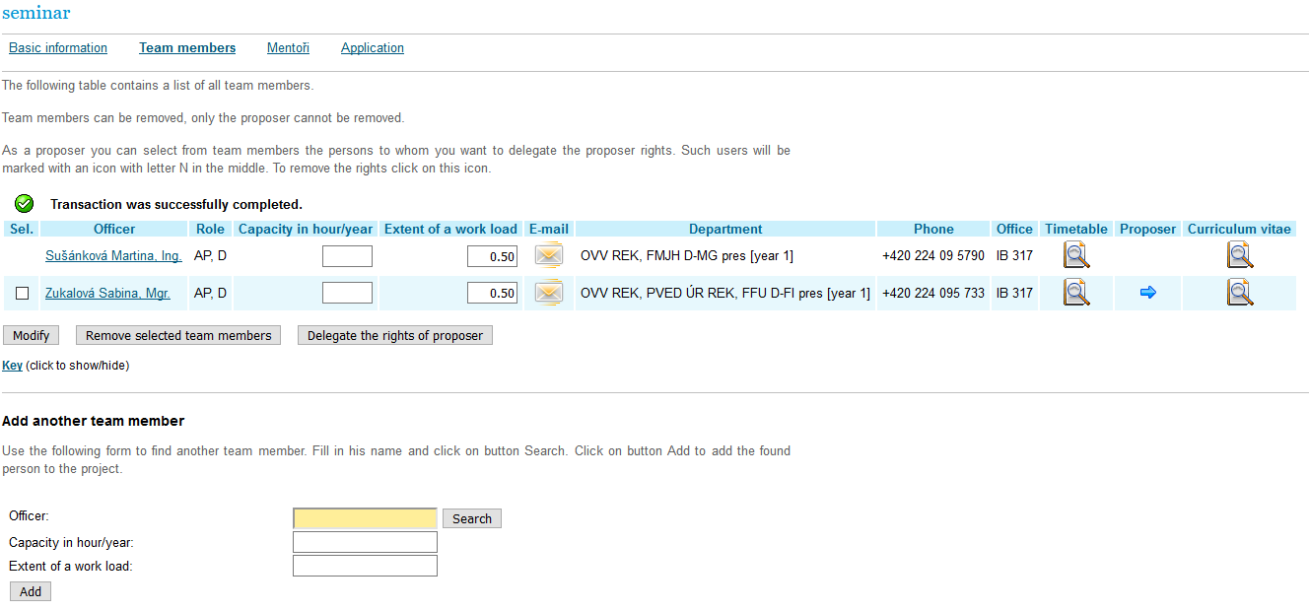
Přihláška - spolupracovníci

Slide 23
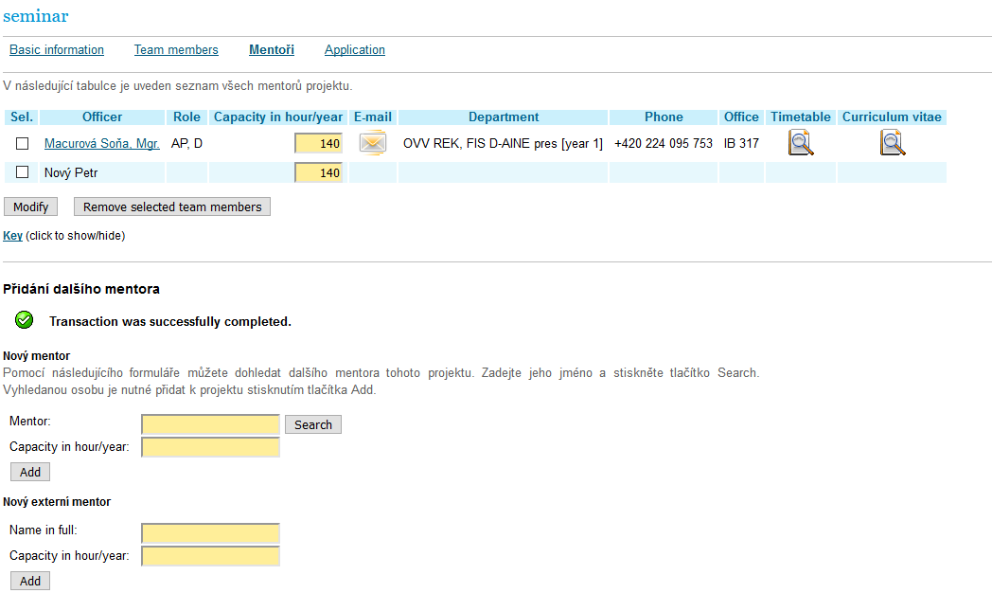
Přihláška - mentoři

Slide 24
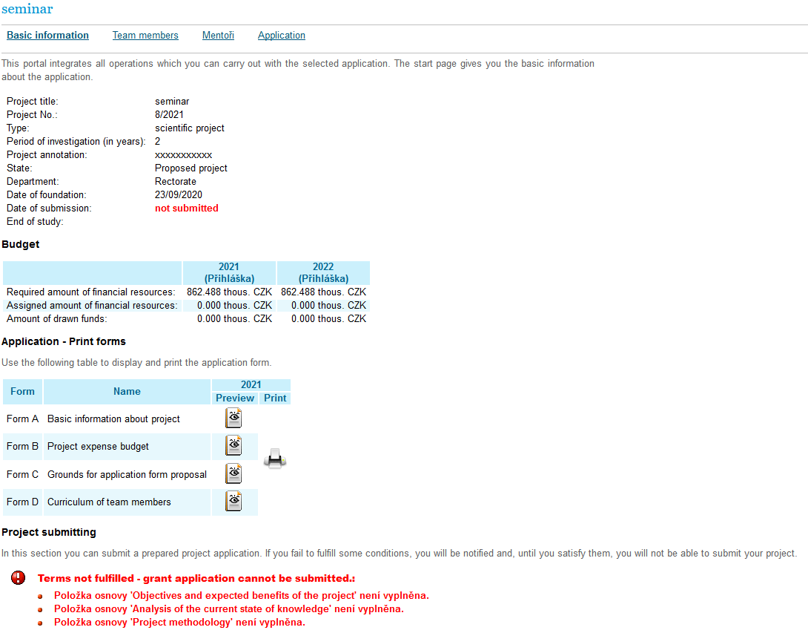
Základní informace / náhled formulářů / tisk

Slide 25
Grantovou přihlášku v InSIS podává osoba z Oddělení vědy a výzkumu, která administruje GS – IGA/A (dále jen administrátor).
Současně se administrátorovi dodá i kopie přihlášky v listinné podobě, ta musí být podepsána hlavním řešitelem a obsahovat podepsaná CV všech osob navrhovatelského týmu.
Součástí grantové přihlášky je Karta projektu viz https://science.vse.cz/science-research-support/grant/forms/
Veškeré podmínky soutěže jsou na stránkách vědy a výzkumu:
https://veda.vse.cz/podpora-vedy/granty/grantova-soutez-iga-a/
https://science.vse.cz/science-research-support/grant/iga-a-grant-competition/

Slide 26
Podaný projekt / legenda

Slide 27
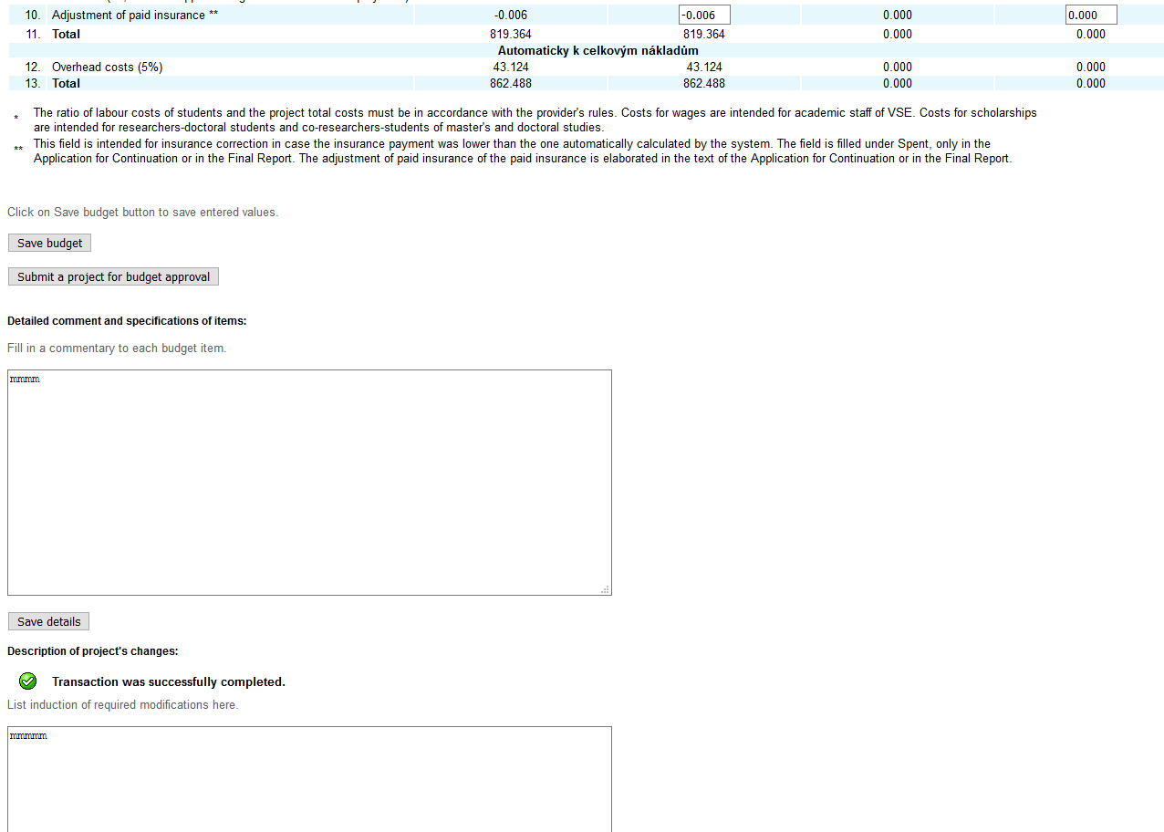
Úprava návrhu projektu

Slide 28
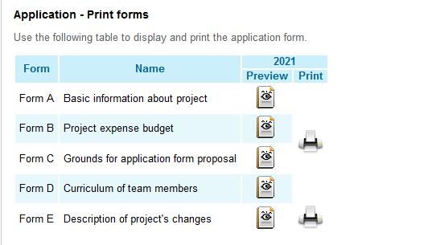
Úprava návrhu projektu

Slide 29
InSIS-test / možnost zkušebního podání návrhu v testu
https://insis-test.vse.cz/

Slide 30
Děkuji Vám za pozornost

